Slide 1

Encontrar viviendas asequibles en Boston
Boston Center For Independent Living
www.bostoncil.org/617-338-6665

Slide 2

Viviendas asequibles
- Qué tipo de viviendas asequibles hay?
Jjjjj
- ¿Dónde aplicar?
- ¿Cómo aplicar?
- ¿Qué sigue?

Slide 3

Dos cosas para recordar…
Aplique a varias listas de espera
Sea geográficamente amplio: (Aplique lugares lejanos si puede)

Slide 4
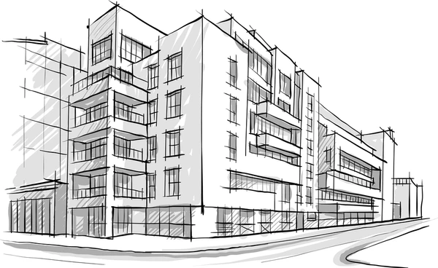
Encontrando Vivienda en Boston:
- El Alquiler del mercado es el costo promedio de alquiler en un vecindario alrededor de Boston
- Segun el Boston Globe, el alquiler promedio de una habitacion en Boston es de 2,720 y sigue aumentado constantemente desde 2010

Slide 5
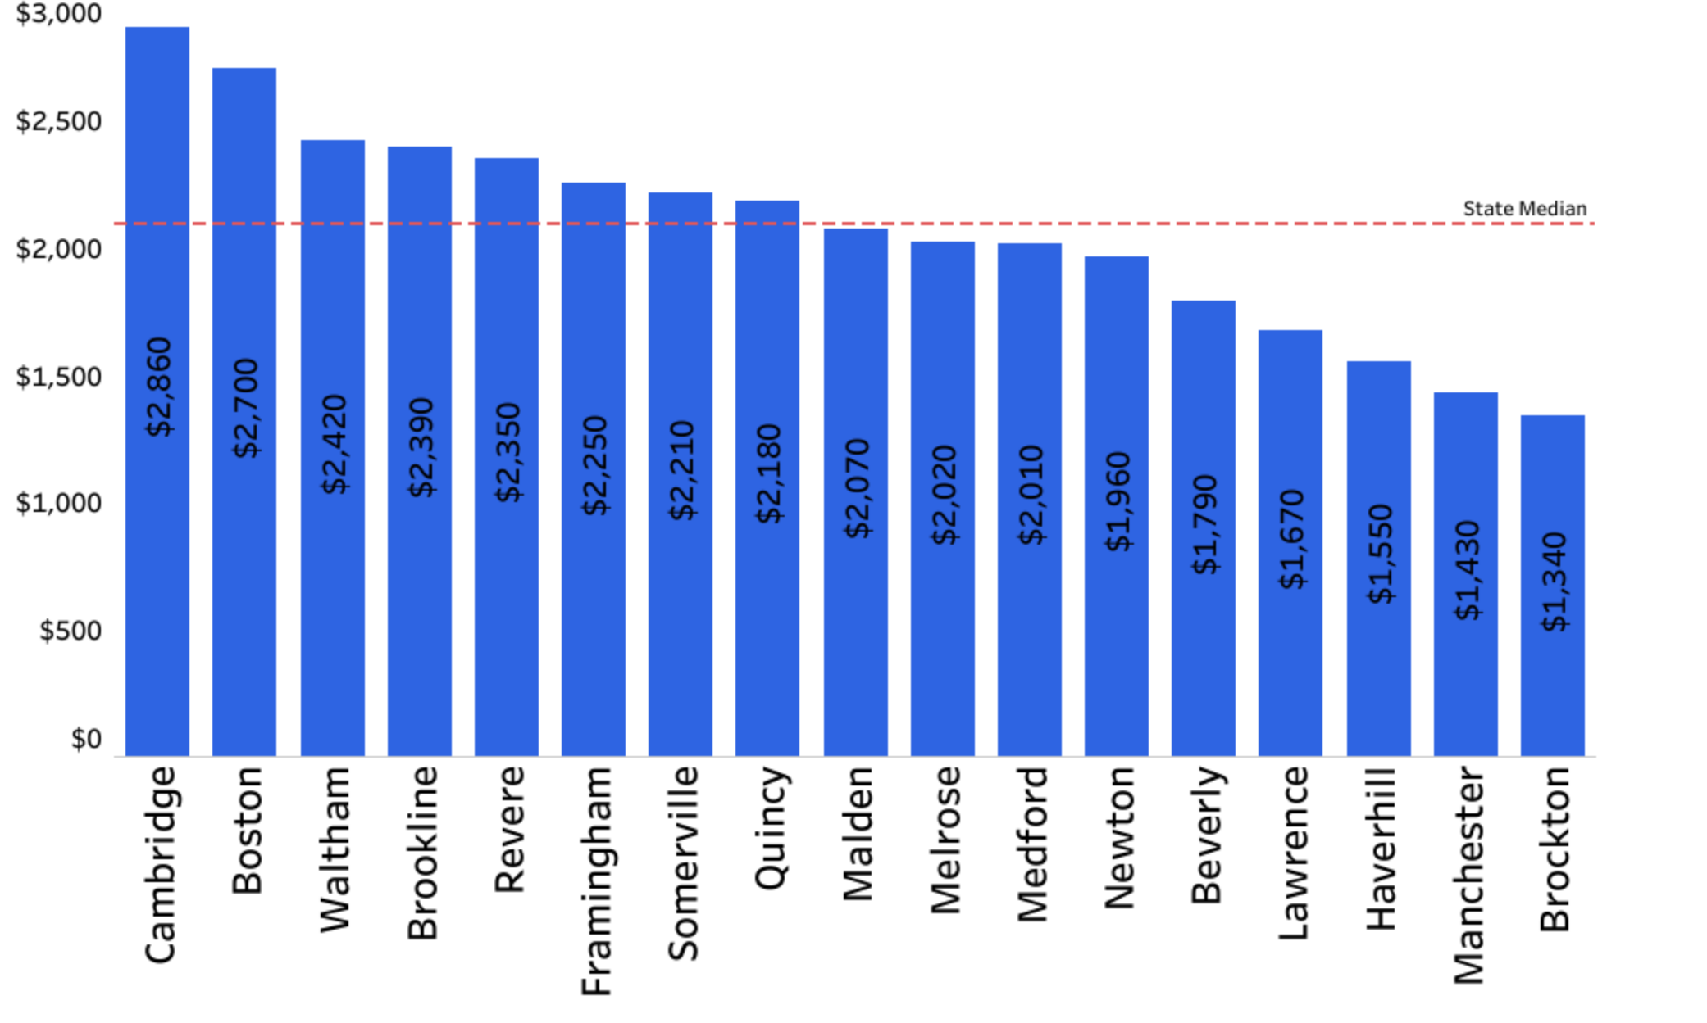
Ciudades clasificadas por apartamento de un dormitorio:
Media promedio Estatal

Slide 6
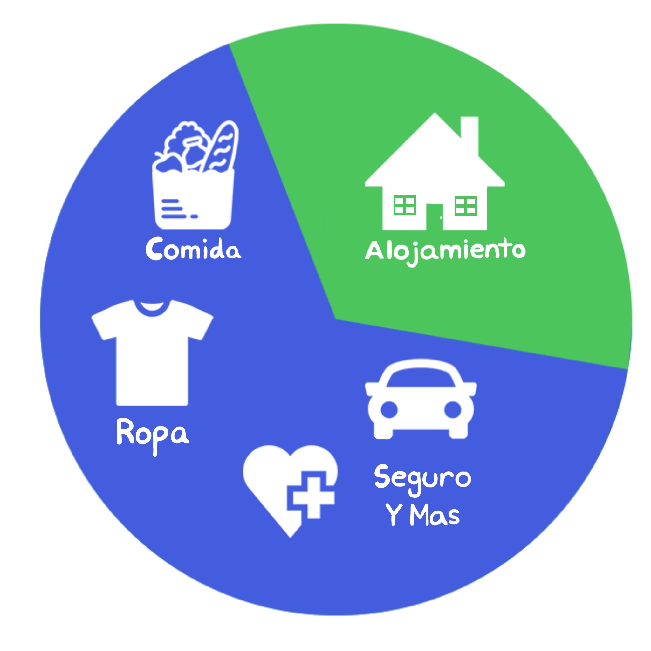
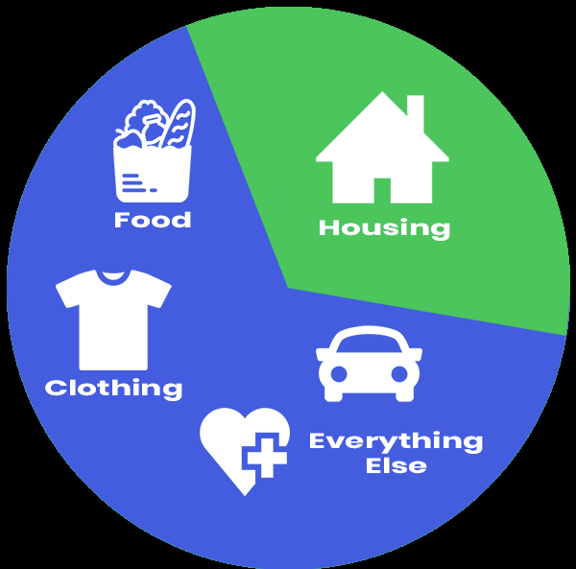
Que es “Vivienda asequible”?
De acuerdo con el gobierno, la Vivienda es Asequible si una familia no gasta mas de 30% de su ingreso en costo de vivienda

Slide 7

Pausa para Preguntas

Slide 8
Seccion 8 Voucher movil (El Cupon)
Vivienda Publica
Vivienda Basada de Proyectos
Vivienda de Ingresos Mixtos
*Cada Vivienda tienen su propia reglas
Diferente tipos de Vivienda asequibles

Slide 9
Como un “Cupon”, permite alquilar un apartamento a precio de mercado
Renta = 30% de ingreso mensual
Puede mudarse de un apartamento al siguiente
Vale de estado: MRVP, AHVP
Aplique directamente en la oficina local de Vivienda
Puede vivir donde sea en el estado de Massachusetts
Voucher Federal: HCVP
Aplique con Metro Boston o Autoridad Regioal de Vivienda
Puede vivir en cualquier lugar en los Estado Unidos
Seccion 8
Vale móvil

Slide 10
Renta =30% de su ingreso mensual
Vale De Cupon (Voucher) – no lo puede llevar con usted
La lista de espera no es tan larga como Seccion 8 movil
240+ viviendas locales manejada por autoridades de Vivienda
Aplique por medio del CHAMP, una aplicaccion central de todo de Massachusetts (Home – CHAMP)
Seleccione solo la ciudades donde le interesa vivir
Cada ciudad tiene su propio tiempo de espera
Las Viviendas de Boston tienen su propio portal para aplicar separado a CHAMP
Vivienda Publica Basada en Proyectos

Slide 11
- Similar a vivendas publicas, son vivendas privadas
Renta= 30% de su ingreso mensual
Vale de Cupon (Voucher) esta adjunto con el apartamento indicado
Las listas de espera a veces es mas corta que seccion 8
Viviendas Privadas de proyecto

Slide 12
-Aplique por medio de la lista MetroHousing
- Busque en Masshousing.com
Aplique a cada Vivienda individual
Cada propiedad tiene su propia lista de espera
Puede usar Pre-solicitud comun o solicitud preliminar. Tambien puede llamar a cada una de las propiedades para mas informacion
Una buena forma de aplicar para adultos mayores o aquellos con necesidades de accessibilidad.
Desarrollos inmobiliarios aceptan Vale de cupon (Voucher)
Vivienda Privada de Proyectos

Slide 13
Nuevos desarollos/Propiedades, tienen cierta cantidad de unidades para personas con bajo ingreso.
Si los ingresos cambian la renta queda lo mismo.
Ingresos que son eligible basado en porcentage (Ingreso medio de la area)
Encuentren loterias Abiertas en la lista de Metro
Cada propiead tiene su propia fecha para completer las aplicaciones. Igual que una lista de espera, cada propiedad tiene su espera
Su nombre va ser escojido de la lista de espera al azar
Vivienda de Ingresos Mixtos

Slide 14
Vivienda
“Asequible”
- La renta de Vivienda es por debajo de la tasa del mercado. Pero normalemente es sin subsidio
Todos pagan la mismo renta asequible
Encontrar edificios en
HousingWorks.net

Slide 15

HousingWorks.net
Portal de Busqueda para viviendas.
Puede encontrar aplicacciones por el sitio web
Subcidio (Inluyendo viviendas publicas) asequible
Ingreso mixtos
Viviendas transicionales como albergues, etc.

Slide 16




Ocupacion de habitaccion individual
Estilo dormitorio, espacio pequeño y privado. Se comparten lugares communes como la cocina y el baño
Buena opcion para los que no tienen hogar o viven en albergue
Aplique por medio de la autoridad de viviendas locales (Boston, Cambridge)
Revise el sitio web de su ciudad para mas informacion

Slide 17
10 Minutos de Descanso

Slide 18


Slide 19
Estado Prioritario hace una gran diferencia en el tiempo de espera para las viviendas.
Personas sin hogar tienen estado priorida numero uno
Consejos de como llenar aplicacciones:
Estas pueden ser personas viviendo en un albergue o aquellas que no han podido encontrar o no pueden vivir en un albergue (cuestiones medicas)
Otras Prioridades:
Preferencia Local: la ciudad donde vive
Discapacidad/apartamento inaccessible
Veterano/excombatiente
Desalojo sin culpa
Victima de crimen/violencia domestica
Desastre natural
Renta excesiva
Accion gubernamental

Slide 20

Mas Consejos:
Asegurese de llenar la aplicaccion completa, NADA en blanco. Escriba “N/A” si es necesario
Recuerde de seleccionar “entregar” para aplicacciones por sitio web
Mantenga una lista de lugares y fechas en las que aplico
Hacer un seguimiento para confirmar que este en la lista de espera

Slide 21
Donde Aplicar?
Viajar a Diario
- Como llegar a mi trabajo? Mi Doctor? Mi Familia
Necesidades de accesibilidad
La condicion de la aceras
Accesso a MBTA “The Ride” u otro tipo de transporte publico

Slide 22

Mientras espera…
Como puede prepararse para mudarse a su apartamento asequible

Slide 23

Reunir documentos…
Va tener 10 dias para entregar todo los documentos!
- Identificaccion gubernamental
- Prueba de su estado de prioridad
- Historia de Alquiler/historia de busqueda
- Prueba de Ingreso/ Los Bienes
- Informacion de los impuestos (W2’S, No declarante)
- Referencias, solo si es necesario

Slide 24

Revise su Correo
- Las autoridades de viviendas y desarollo se comunican por correo
- Actualice su direccion con la lista de viviendas en que aplico, si su direccion a cambiado

Slide 25

Practicar buenos habitos financieros
$ Un buen credito es importante cuando va a rentar un apartamento - facturas pagadas a tiempo
$ Viviendas/Propiedades van a preguntar por “referencia del “dueño/propietario”

Slide 26
Practicar buenos habitos financieros
$ El dueño/propietario en muchas ocaciones va a pedir un deposito para asegurar la vivienda. Eso quiere decir, el primer y ultimo mes de renta y deposito de seguridad antes de mudarse
$ Comience a ahorrar lo mas antes possible
$ Hable con su defensor por si quiere aprender como manejar su dinero y presupuesto

Slide 27

RAFT Ayuda de emergencia para gastos de la renta
Ayuda con renta de emergencia a corto plazo
Ayudar con costos de la mudanza
Aplique por medio de Mero Housing o con su Vivienda local
Hable con BCIL ni necesita ayuda para completer la aplicacion

Slide 28

Verificaciones de antecedentes
Los dueños/propietarios pueden investigar el record criminal (CORI) de los aplicantes
Cualquier arresto va a salir en la averiguacion
Casos pasados que son sellados
Cierto tipos de caso puede ser borrados
Para obtener informaccion addicional, platica con un defensor en BCIL

Slide 29
Verificaciones de antecedentes
Busca la ayuda de un Abogado si usted…
Es delicuente sexual registrado
Convicto por ofensas de drogas

Slide 30

Estamos aqui para ayudar
Llamenos al 617-338-6665
Registrese con su correo electronico para recibir informacion y recursos.

Slide 31

Preguntas

